Slide 1
Notes:
Mikä on yrityksesi koulutustarve? Osao tarjoaa koulutusta yrityksen tarpeisiin, osaavan henkilöstön löytämiseksi.

Slide 2
Voimme tarjota koulutusta ja​ palveluita joustavasti ​ juuri sinun yrityksesi tarpeisiin
Notes:
Uudistunut ammatillinen koulutus voi tarjota joustavasti koulutusta juuri sinun yrityksesi tarpeisiin.
Koulutuskokonaisuus voi olla esimerkiksi tutkinnonosan ja lyhyt koulutuksen yhdistelmä.

Slide 3
Löysitkö yritykseesi hyvän työntekijän, joka kuitenkin tarvitsisi lisää osaamista?
Notes:
Löysitkö yritykseesi hyvän työntekijän, joka kuitenkin tarvitsisi lisää osaamista?
Työntekijällä voi olla jokin tutkinto suoritettuna, mutta työtehtävässä toimiminen edellyttäisi lisää osaamista toiselta alalta

Slide 4
Koulutuskokonaisuuksilla ja palveluilla voidaan vastata yrityksen osaamistarpeisiin
Notes:
Työelämän ja yritysten osaamistarpeet muuttuvat nopeasti. Harva enää kouluttautuu ja toimii vain yhdessä ammatissa. Yhä useammalla työntekijällä on oltava osaamista eri ammattialoilta. OSAOssa vastaamme näihin tarpeisiin entistä joustavammilla yritysten tarpeisiin räätälöidyillä koulutus ratkaisuilla. Koulutus voi olla tutkinnonosa tai laajempi kokonaisuus, esimerkiksi kahden tutkinnonosan yhdistelmä eli koulutuskokonaisuus

Slide 5
Esimerkiksi Työntekijä on erinomainen kokki ja haluaa päivittää osaamistaan
Yritys tarvitsee esimies- ja some-markkinoinnin osaajan
Notes:
Jäikö opinnot kesken… niitä voi jatkaa myöhemmin esimerkiksi työn ohessa ja täydentää koko tutkinnoksi.

Slide 6
Päivitettyään osaamistaan OSAOssa, kokki valmistui lähiesimieheksi ja some-markkinoinnin ammattilaiseksi
Notes:
Työelämän ja yritysten osaamistarpeet muuttuvat nopeasti. Harva enää kouluttautuu ja toimii vain yhdessä ammatissa. Yhä useammalla työntekijällä on oltava osaamista eri ammattialoilta. OSAOssa vastaamme näihin tarpeisiin entistä joustavammilla yritysten tarpeisiin räätälöidyillä koulutus ratkaisuilla. Koulutus voi olla tutkinnonosa tai laajempi kokonaisuus, esimerkiksi kahden tutkinnonosan yhdistelmä eli koulutuskokonaisuus

Slide 7
Somettava kokki, esimies
Lähiesimiestyön ammatti-tutkinto
+
Sosiaalisen median julkaisutaidot työelämässä
Kokki, Ravintola- ja catering-alan perustutkinto
Notes:
Esimerkkiyrityksellä on erinomainen kokki, mutta yritys tarvitsee somemarkkinoinnin osaajan. Päivitettyään osaamistaan OSAOssa kokista muodostui yritykselle myös some- markkinoinnin ammattilainen.

Slide 8
Elintarvikkeiden valmistaja täydentää osaamistaan kahvilapalveluiden osaamisella
Notes:
Jäikö opinnot kesken… niitä voi jatkaa myöhemmin esimerkiksi työn ohessa ja täydentää koko tutkinnoksi.

Slide 9
Elintarvikkeita valmistava kahvilamyyjä
Leipuri-kondiittori
Kahvilapalvelut tutkinnon osa
Notes:
Tai yrityksen elintarvikkeiden valmistaja täydentää osaamistaan esimerkiksi kahvilapalveluiden tutkinnonosalla

Slide 10
Monipalvelualan yrityksessä voisi olla töitä tarjolla kivitöitä taitavalle toimitilahuoltajalle
Notes:
Jäikö opinnot kesken… niitä voi jatkaa myöhemmin esimerkiksi työn ohessa ja täydentää koko tutkinnoksi.

Slide 11
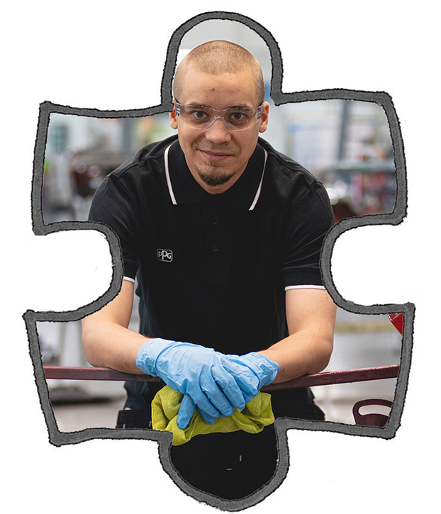
Kivitöitä tekevä toimitilahuoltaja
Viheralueiden kivitöiden tekeminen
Ylläpitosiivouspalvelut
Notes:
Tai monipalvelualan yrityksessä töitä voisi olla tarjolla kivitöitä taitavalle siivoojalle

Slide 12
Jäikö työntekijälläsi opinnot kesken?
Notes:
Jäikö opinnot kesken… niitä voi jatkaa myöhemmin esimerkiksi työn ohessa ja täydentää koko tutkinnoksi.

Slide 13
Opintoja voi jatkaa myöhemmin esimerkiksi työn ohessa ja täydentää koko tutkinnoksi
Notes:
Tarvitseeko yrityksesi työntekijä tai sinä täydennyskoulutusta joltain toiselta alalta?

Slide 14
Jos työntekijällä on tutkinto kesken koulutuksen voi suorittaa loppuun ja täydentää sitä toisen alan osaamisella
Notes:
Jäikö opinnot kesken… niitä voi jatkaa myöhemmin esimerkiksi työn ohessa ja täydentää koko tutkinnoksi.

Slide 15
Huolenpitoa ja ruoan valmistusta
Lapsen kasvun, hyvinvoinnin ja
oppimisen edistäminen
Ravitsemuspalveluissa toimiminen
Notes:
Jos työntekijällä on vaikkapa suoritettuna osa lähihoitajan tutkinnosta, koulutuksen voi suorittaa loppuun ja lisäksi täydentää osaamistaan eri alan tutkinnonosalla.

Slide 16
Tarvitseeko yrityksesi työntekijä tai sinä täydennyskoulutusta?
Notes:
Tarvitseeko yrityksesi työntekijä tai sinä täydennyskoulutusta joltain toiselta alalta?

Slide 17
Koulutusvaihtoehtona voi olla erilaiset henkilöstökoulutukset tai yrittäjän oppisopimus
Notes:
Tarvitseeko yrityksesi työntekijä tai sinä täydennyskoulutusta joltain toiselta alalta?

Slide 18
Koulutus voi sisältää esimerkiksi

Slide 19
Kirjanpitoa ja asiakaspalvelua
Asiakaspalvelu tutkinnon osa
Kirjanpito tutkinnon osa
Notes:
Tarvitsetko osaajia aloilta, joihin ei löydy koulutusta lähialueella? Oppisopimus antaa joustavan mahdollisuuden osaavan henkilöstön kouluttamiseen.

Slide 20
Yrityksen kehittämisen osaamisala
Yritystoiminnan suunnittelu
ja käynnistäminen
Yritystoiminnan kehittäminen
Notes:
Tarvitsetko osaajia aloilta, joihin ei löydy koulutusta lähialueella? Oppisopimus antaa joustavan mahdollisuuden osaavan henkilöstön kouluttamiseen.

Slide 21
Voimme räätälöidä ammatillisiin perustutkintoihin, yrityksen osaamistarpeista lähteviä yrityspolkuja
Notes:
Tarvitseeko yrityksesi työntekijä tai sinä täydennyskoulutusta joltain toiselta alalta?

Slide 22
Yrityspolkuopintoihin valitaan ammatillisia valinnaisia
sekä tarvittaessa tutkinnon osia toiselta alalta, joiden osaamista yrityksessä tarvitaan
Notes:
Tarvitseeko yrityksesi työntekijä tai sinä täydennyskoulutusta joltain toiselta alalta?

Slide 23
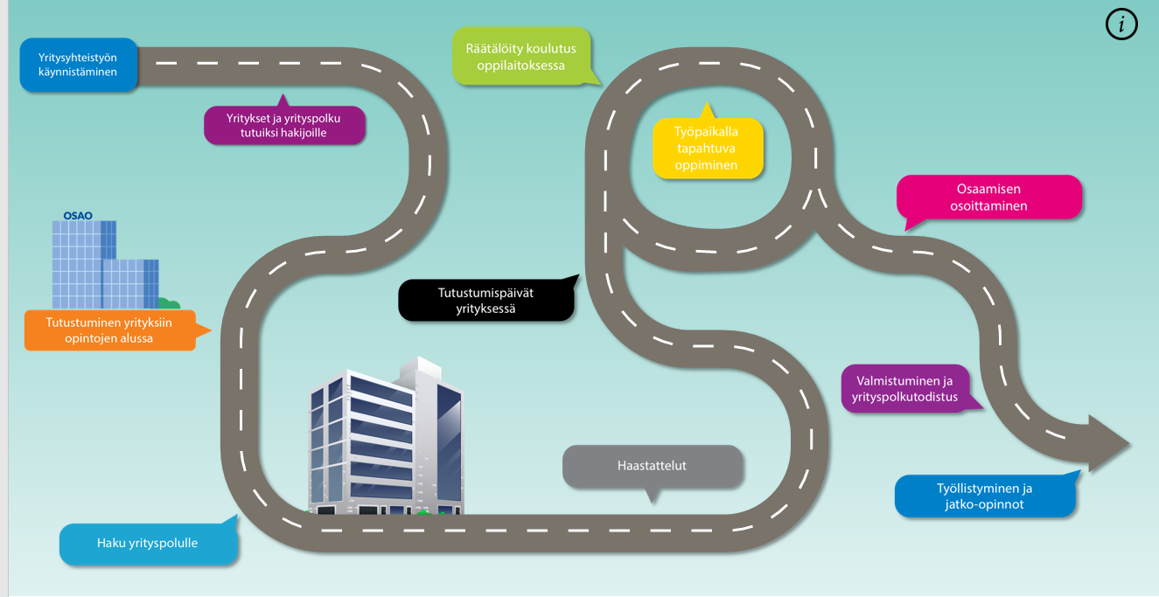
Yrityspolkuopinnot toteutetaan joustavasti oppilaitoksessa ja työpaikalla
Notes:
Tarvitseeko yrityksesi työntekijä tai sinä täydennyskoulutusta joltain toiselta alalta?

Slide 24
Työpaikkaohjaajakoulutus
Antaa eväitä opiskelijan
ohjaamiseen ja osaamisen arviointiin
Koulutuksen teemoja voi hyödyntää laajasti
työyhteisön muussa toiminnassa
Notes:
Työpaikkaohjaajakoulutus antaa eväitä opiskelijan ohjaamiseen ja osaamisen arviointiin työpaikalla.
Koulutuksen teemoja voi hyödyntää laajasti työyhteisön muussa toiminnassa
Kuten sijaisten perehdyttämisessä,
työntekijöiden ohjaamisessa ja
palautteen antamisessa ja monissa muissa yhteyksissä.

Slide 25
Yksilöllisiä koulutuspolkuja ja palveluita yrityksesi tai organisaatiosi tarpeisiin
Notes:
Mikäli etsit uusia osaajia tai haluat päivittää henkilöstön osaamista tai päivittää omaa osaamistasi, ota yhteyttä OSAOon. Suunnitellaan yhdessä teidän yrityksen tarpeisiin soveltuva koulutusmuoto.

Slide 26
Ota yhteyttä!
OSAOn työelämäpalvelut
040 141 5320

Slide 27
Kiitos!
Ammattikaista -hanke
Marjo Vilppola, Päivi Käsmä, Mika Kananen
Tehokkaasti työhön -hanke
Virve Kivelä
OSAOn työelämäpalvelut
Virpi Spangar

